Slide 1
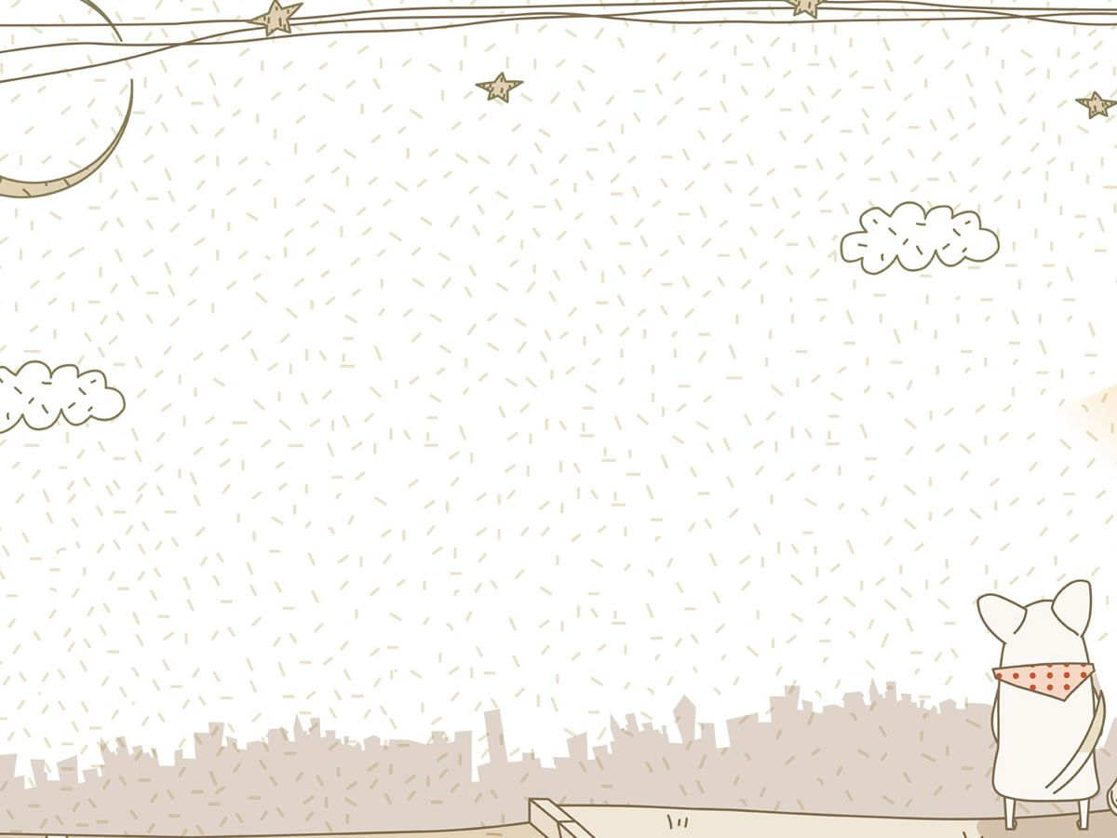
TRƯỜNG TIỂU HỌC GIANG BIÊN
KHỞI ĐỘNG
GV: NGUYỄN THỊ TUYẾT

Slide 2
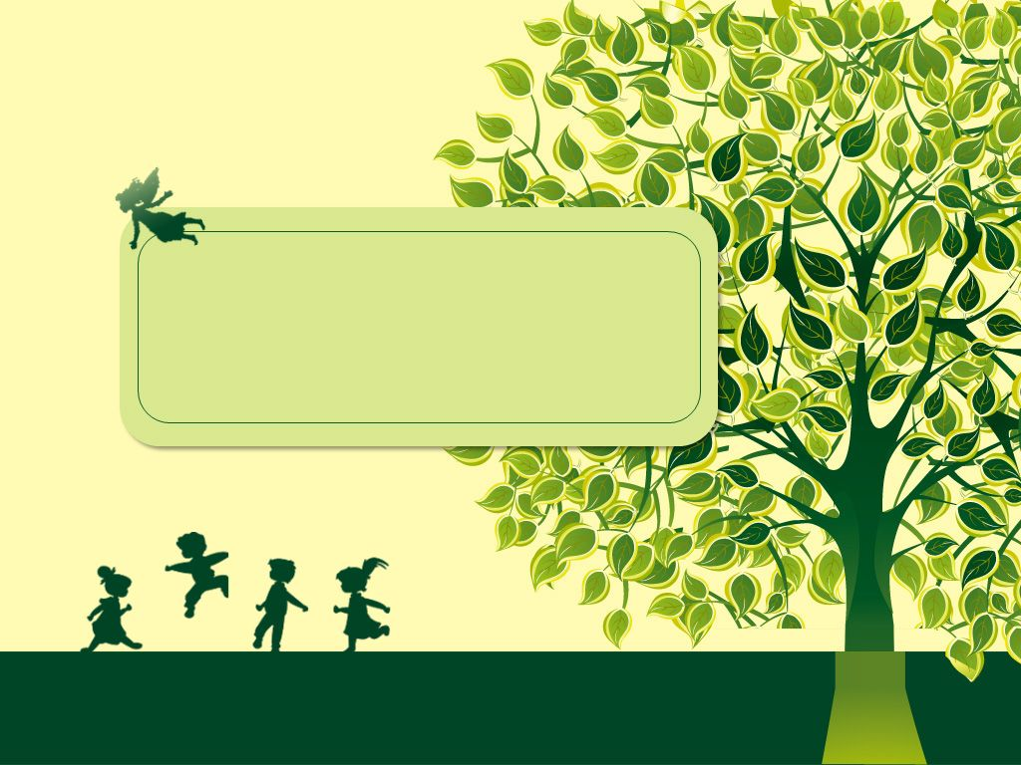
🡪 Trận địa mai phục của bọn nhện đáng sợ như thế nào?
🡪 Dế Mèn đã nói như thế nào để bọn nhện nhận ra lẽ phải?
Đọc nối tiếp bài “Dế Mèn bênh vực kẻ yếu (tiếp theo)”

Slide 3
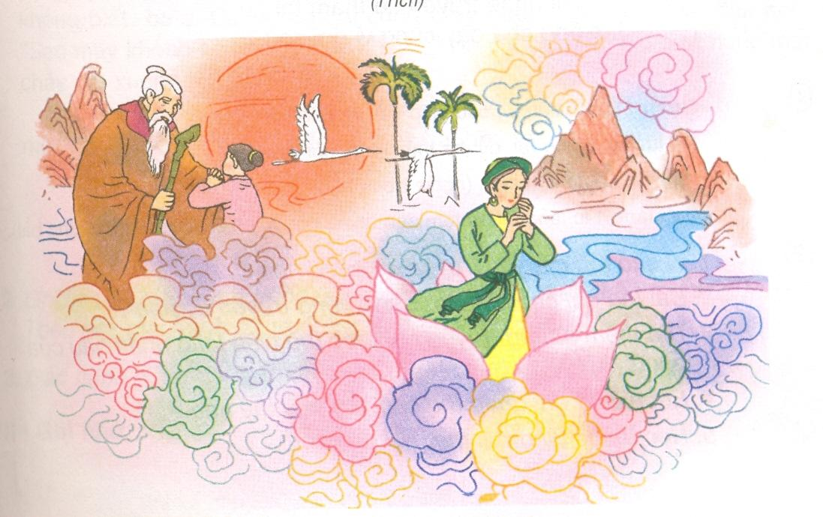
Những nhân vật đó em thường gặp ở đâu?
Bức tranh có những nhân vật nào?

Slide 4
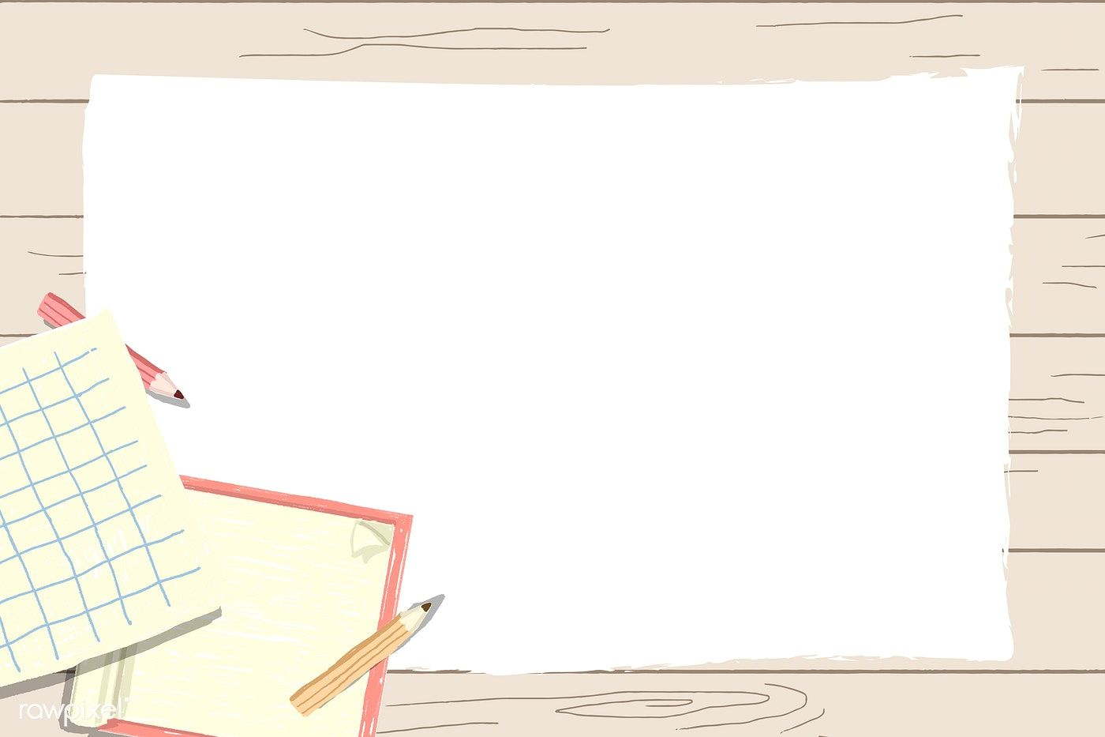
Thứ ngày tháng năm 2021
Tập đọc
Truyện cổ nước mình
(Trích)
Theo LÂM THỊ MỸ DẠ

Slide 5
Truyện cổ nước mình
Tôi yêu truyện cổ nước tôi
Vừa nhân hậu lại tuyệt vời sâu xa
Thương người rồi mới thương ta
Yêu nhau dù mấy cách xa cũng tìm
Ở hiền thì lại gặp hiền
Người ngay thì được phật, tiên độ trì.
Mang theo truyện cổ tôi đi
Nghe trong cuộc sống thầm thì tiếng xưa
Vàng cơn nắng, trắng cơn mưa
Con sông chảy có rặng dừa nghiêng soi.
Đời cha ông với đời tôi
Như con sông với chân trời đã xa
Chỉ còn truyện cổ thiết tha
Cho tôi nhận mặt ông cha của mình.
Rất công bằng, rất thông minh
Vừa độ lượng lại đa tình, đa mang
Thị thơm thị giấu người thơm
Chăm làm thì được áo cơm cửa nhà
Đẽo cày theo ý người ta
Sẽ thành khúc gỗ chẳng ra việc gì
Tôi nghe truyện cổ thầm thì
Lời ông cha dạy cũng vì đời sau.
Theo LÂM THỊ MỸ DẠ

Slide 6
Bài thơ được chia thành 5 đoạn:
Bài thơ được chia thành mấy đoạn?
Đoạn 1: Tôi yêu ..... tiên độ trì.
Đoạn 2: Mang theo ..... rặng dừa nghiêng soi.
Đoạn 3: Đời cha ông ..... ông cha của mình.
Đoạn 4: Rất công bằng ..... chẳng ra việc gì.
Đoạn 5: Phần còn lại.

Slide 7
Luyện đọc
lần 1
Truyện cổ nước mình
1.
4.
Tôi yêu truyện cổ nước tôi
Vừa nhân hậu lại tuyệt vời sâu xa
Thương người rồi mới thương ta
Yêu nhau dù mấy cách xa cũng tìm
Ở hiền thì lại gặp hiền
Người ngay thì được phật, tiên độ trì.
Mang theo truyện cổ tôi đi
Nghe trong cuộc sống thầm thì tiếng xưa
Vàng cơn nắng, trắng cơn mưa
Con sông chảy có rặng dừa nghiêng soi.
Đời cha ông với đời tôi
Như con sông với chân trời đã xa
Chỉ còn truyện cổ thiết tha
Cho tôi nhận mặt ông cha của mình.
Rất công bằng, rất thông minh
Vừa độ lượng lại đa tình, đa mang
Thị thơm thị giấu người thơm
Chăm làm thì được áo cơm cửa nhà
Đẽo cày theo ý người ta
Sẽ thành khúc gỗ chẳng ra việc gì
Tôi nghe truyện cổ thầm thì
Lời ông cha dạy cũng vì đời sau.
Theo LÂM THỊ MỸ DẠ
2.
5.
3.

Slide 8
Luyện đọc
- Từ ngữ:
truyện cổ
, sâu xa
, rặng
, nghiêng soi
thiết tha
, đẽo cày
- Toàn bài đọc với giọng nhẹ nhàng, tình cảm, trầm lắng pha lẫn niềm tự hào.

Slide 9
Luyện đọc
lần 2
Truyện cổ nước mình
1.
4.
Tôi yêu truyện cổ nước tôi
Vừa nhân hậu lại tuyệt vời sâu xa
Thương người rồi mới thương ta
Yêu nhau dù mấy cách xa cũng tìm
Ở hiền thì lại gặp hiền
Người ngay thì được phật, tiên độ trì.
Mang theo truyện cổ tôi đi
Nghe trong cuộc sống thầm thì tiếng xưa
Vàng cơn nắng, trắng cơn mưa
Con sông chảy có rặng dừa nghiêng soi.
Đời cha ông với đời tôi
Như con sông với chân trời đã xa
Chỉ còn truyện cổ thiết tha
Cho tôi nhận mặt ông cha của mình.
Rất công bằng, rất thông minh
Vừa độ lượng lại đa tình, đa mang
Thị thơm thị giấu người thơm
Chăm làm thì được áo cơm cửa nhà
Đẽo cày theo ý người ta
Sẽ thành khúc gỗ chẳng ra việc gì
Tôi nghe truyện cổ thầm thì
Lời ông cha dạy cũng vì đời sau.
Theo LÂM THỊ MỸ DẠ
2.
5.
3.

Slide 10
Luyện đọc
Tôi yêu truyện cổ nước tôi
Vừa nhân hậu lại tuyệt vời sâu xa
Thương người rồi mới thương ta
Yêu nhau dù mấy cách xa cũng tìm
Rất công bằng, rất thông minh
Vừa độ lượng lại đa tình, đa mang

Slide 11
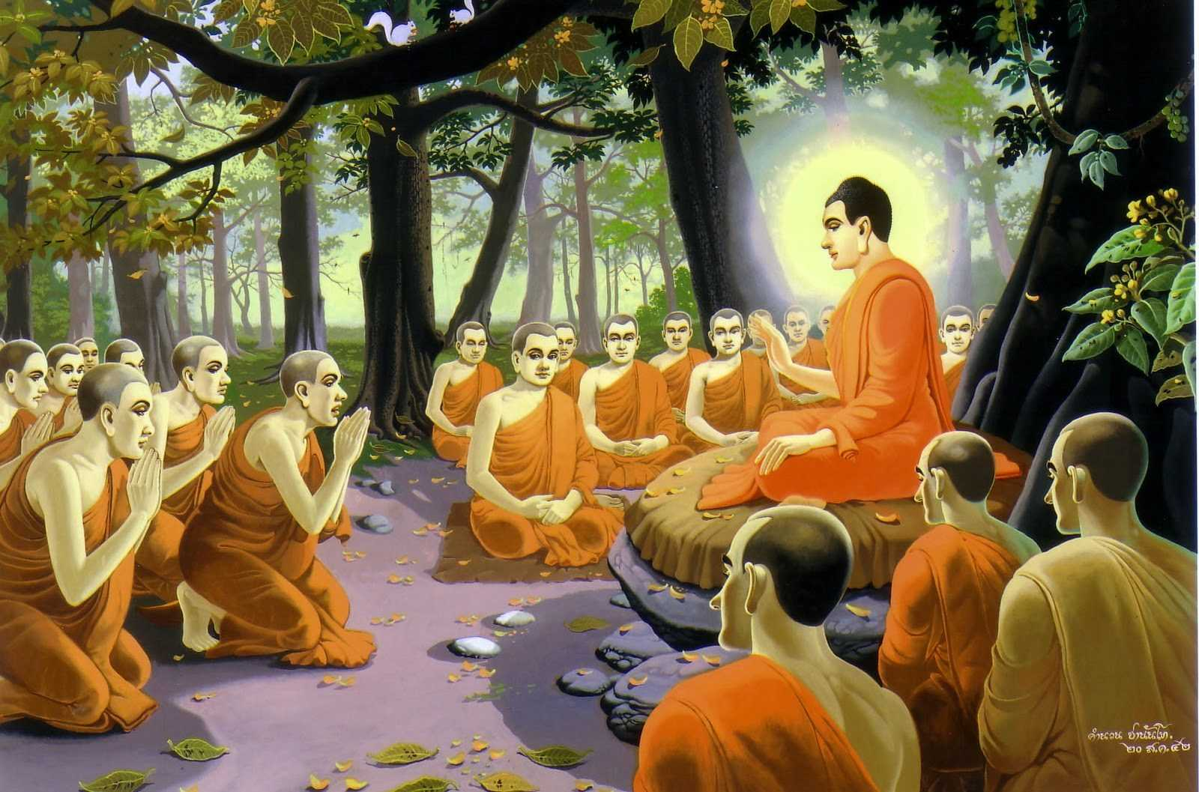
Độ trì: (phật, tiên...) cứu giúp và che chở cho con người.

Slide 12
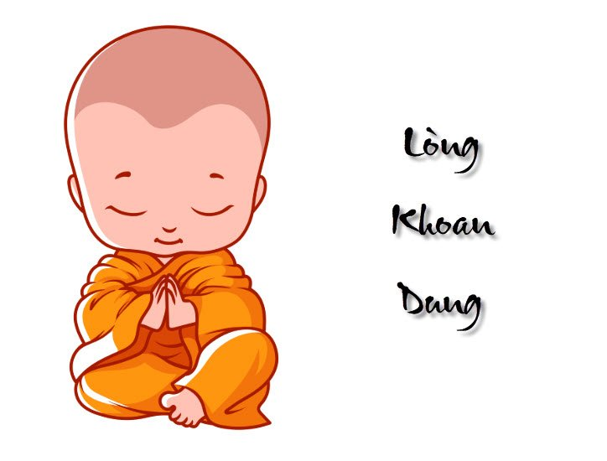
Độ lượng: rộng rãi, dễ tha thứ cho người khác.

Slide 13
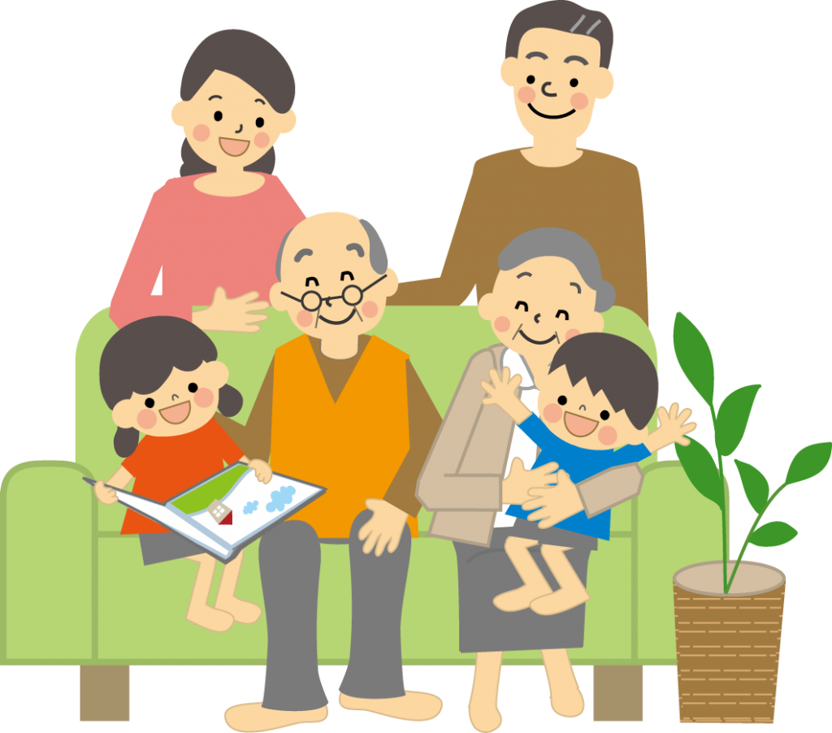
Đa tình: giàu tình cảm (nghĩa trong bài).

Slide 14
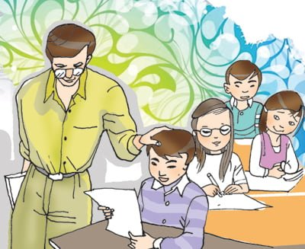
Đa mang: lo lắng, quan tâm đến nhiều người, nhiều việc (nghĩa trong bài).

Slide 15
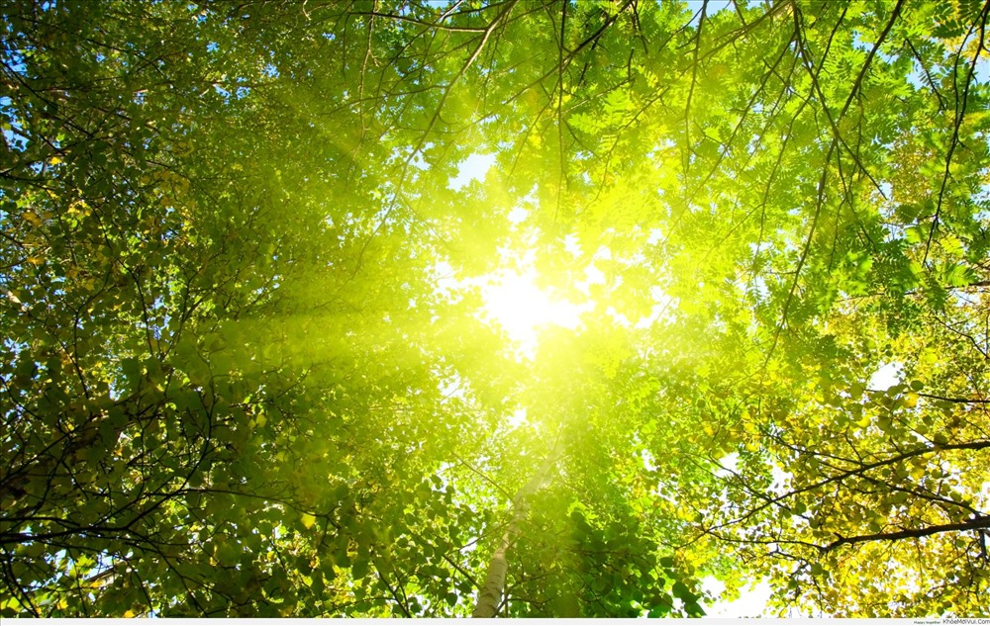
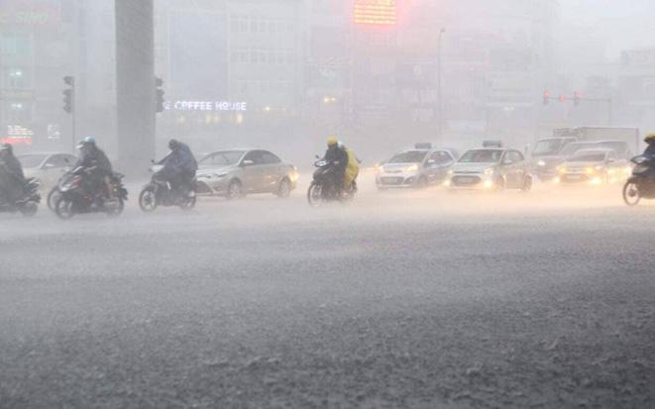
Vàng cơn nắng, trắng cơn mưa: đã trải qua bao nhiêu thời gian, bao nhiêu nắng mưa.

Slide 16
Nhận mặt: truyện cổ giúp cho ta nhận ra bản sắc dân tộc, những truyền thống tốt đẹp của ông cha như công bằng, thông minh, nhân hậu...

Slide 17
Luyện đọc
lần 3
Truyện cổ nước mình
1.
4.
Tôi yêu truyện cổ nước tôi
Vừa nhân hậu lại tuyệt vời sâu xa
Thương người rồi mới thương ta
Yêu nhau dù mấy cách xa cũng tìm
Ở hiền thì lại gặp hiền
Người ngay thì được phật, tiên độ trì.
Mang theo truyện cổ tôi đi
Nghe trong cuộc sống thầm thì tiếng xưa
Vàng cơn nắng, trắng cơn mưa
Con sông chảy có rặng dừa nghiêng soi.
Đời cha ông với đời tôi
Như con sông với chân trời đã xa
Chỉ còn truyện cổ thiết tha
Cho tôi nhận mặt ông cha của mình.
Rất công bằng, rất thông minh
Vừa độ lượng lại đa tình, đa mang
Thị thơm thị giấu người thơm
Chăm làm thì được áo cơm cửa nhà
Đẽo cày theo ý người ta
Sẽ thành khúc gỗ chẳng ra việc gì
Tôi nghe truyện cổ thầm thì
Lời ông cha dạy cũng vì đời sau.
Theo LÂM THỊ MỸ DẠ
2.
5.
3.

Slide 18
Câu 1. Vì sao tác giả yêu truyện cổ nước nhà?
- Vì truyện cổ của nước mình rất nhân hậu, ý nghĩa rất sâu xa.
- Vì truyện cổ giúp ta nhận ra những phẩm chất quý báu của cha ông: công bằng, thông minh, độ lượng, đa tình, đa mang.
- Vì truyện cổ truyền cho đời sau nhiều lời răn dạy quý báu của cha ông: nhân hậu, ở hiền gặp lành, chăm làm, tự tin.

Slide 19
Câu 2. Bài thơ gợi cho em nhớ đến những truyện cổ nào?
Chi tiết nào cho em biết điều đó?
- Tấm Cám (Thị thơm thị giấu người thơm)
🡪 Thể hiện sự công bằng trong cuộc sống: người chăm chỉ, hiền lành sẽ được phù hộ, giúp đỡ như cô Tấm, còn mẹ con Cám tham lam đọc ác sẽ bị trừng trị.
- Đẽo cày giữa đường (Đẽo cày theo ý người ta)
🡪 Khuyên người ta phải tự tin, nếu thấy ai nói gì cũng cho là phải thì sẽ chẳng làm nên công chuyện gì.

Slide 20
Câu 3. Em biết những truyện cổ nào thể hiện lòng nhân hậu của người Việt Nam ta? Nêu ý nghĩa của câu chuyện đó.
- Thạch Sanh: Ca ngợi Thạch Sanh hiền lành, chăm chỉ, biết giúp đỡ người khác sẽ được hưởng hạnh phúc, còn Lý Thông gian tham, độc ác bị trừng trị thích đáng.
- Sự tích hồ Ba Bể: Ca ngợi mẹ con bà goá giàu lòng nhân ái sẽ được đền đáp xứng đáng.
- Nàng tiên Ốc: Ca ngợi nàng tiên Ốc biết yêu thương, giúp đỡ người yếu.

Slide 21
Câu 4. Em hiểu ý hai dòng thơ cuối bài như thế nào?
🡪 Hai dòng thơ cuối bài là lời ông cha răn dạy con cháu đời sau: Hãy sống nhân hậu, độ lượng, công bằng, chăm chỉ, tự tin.

Slide 22
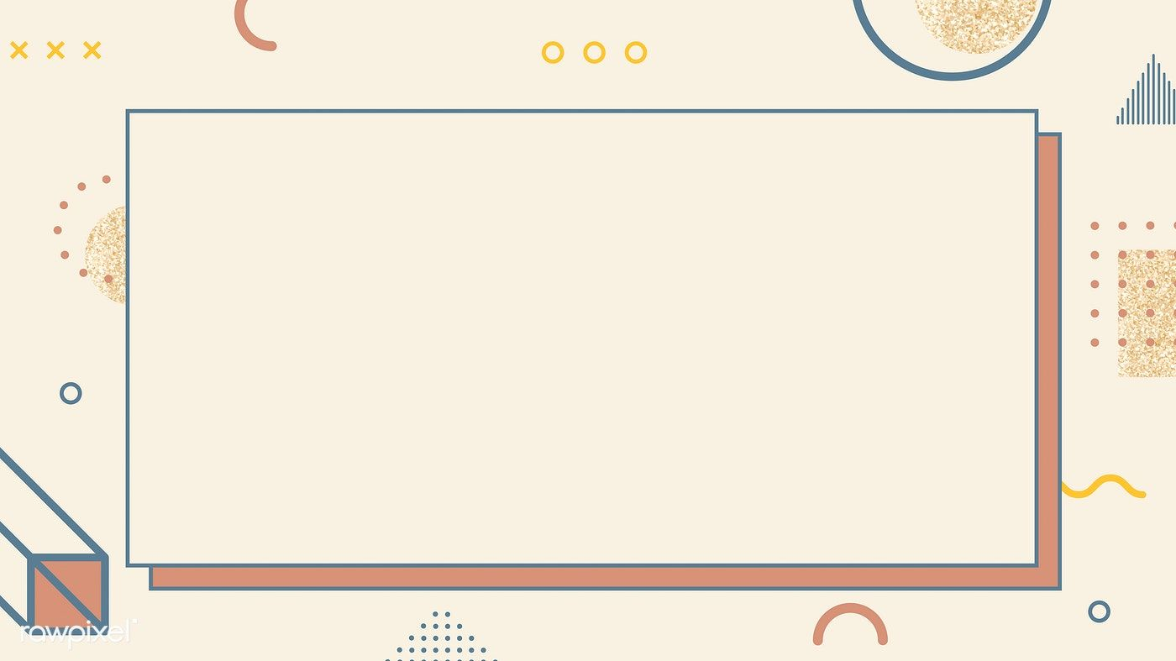
Nội dung
Ca ngợi kho tàng truyện cổ của đất nước. Đó là những câu chuyện vừa nhân hậu, vừa thông minh, vừa chứa đựng kinh nghiệm sống quý báu của cha ông.
Bài thơ “Truyện cổ nước mình” nói lên điều gì?

Slide 23
Luyện đọc diễn cảm

Slide 24
yêu
Tôi yêu truyện cổ nước tôi
Vừa nhân hậu lại tuyệt vời sâu xa
Thương người rồi mới thương ta
Yêu nhau dù mấy cách xa cũng tìm
Ở hiền thì lại gặp hiền
Người ngay thì được phật, tiên độ trì.
Mang theo truyện cổ tôi đi
Nghe trong cuộc sống thầm thì tiếng xưa
Vàng cơn nắng, trắng cơn mưa
Con sông chảy có rặng dừa nghiêng soi.
nhân hậu
sâu xa
Thương người
dù mấy cách xa
Ở hiền
Người ngay
Vàng
trắng

Slide 25
Học thuộc lòng bài thơ

Slide 26
Tôi yêu truyện cổ nước tôi
Vừa nhân hậu lại tuyệt vời sâu xa
Thương người rồi mới thương ta
Yêu nhau dù mấy cách xa cũng tìm
Ở hiền thì lại gặp hiền
Người ngay thì được phật, tiên độ trì.
Mang theo truyện cổ tôi đi
Nghe trong cuộc sống thầm thì tiếng xưa
Vàng cơn nắng, trắng cơn mưa
Con sông chảy có rặng dừa nghiêng soi.

Slide 27
Dặn dò
- Học thuộc lòng bài “Truyện cổ nước mình”.
- Chuẩn bị bài “Thư thăm bạn”.

